Slide 1
Badanie kart graficznych

Slide 2
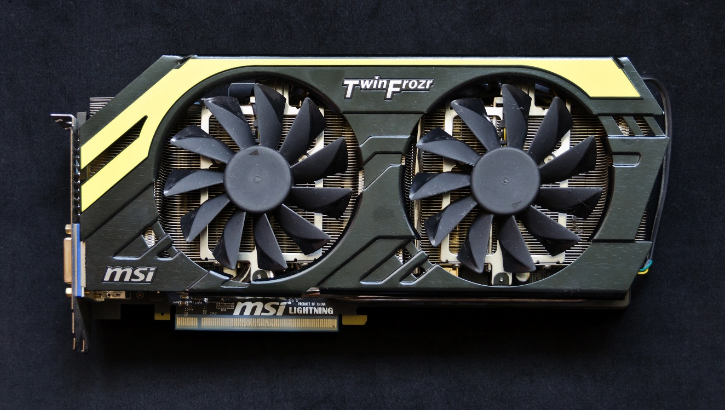
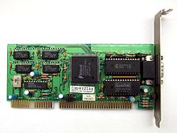
Karta graficzna – karta rozszerzeń komputera odpowiedzialna za renderowanie grafiki i jej konwersję na sygnał zrozumiały dla wyświetlacza.
Podzespół ten jest też nazywany kartą VGA (Video Graphics Array).

Slide 3
Budowa kart graficznych
Mimo dużego zróżnicowania na rynku kart graficznych podstawowe elementy są identyczne w każdej karcie:
-procesor graficzny GPU
-pamięć RAM
-konwerter cyfrowo-analogowy RAMDAC
-złącze magistrali
-BIOS karty
-zestaw wyjść (złącz)
-wbudowany akcelerator 3D
Do karty dołączona zostanie także płyta ze sterownikami oraz dodatkowym oprogramowaniem

Slide 4
Historia
Pierwsze karty graficzne potrafiły jedynie wyświetlać znaki alfabetu łacińskiego ze zdefiniowanego w pamięci karty generatora znaków – tryb tekstowy. Kolejna generacja kart graficznych potrafiła już wyświetlać w odpowiednim kolorze poszczególne punkty (piksele) – tryb graficzny. Nowoczesne procesory graficzne udostępniają wiele funkcji ułatwiających i przyśpieszających pracę karty.

Slide 5
Tryb tekstowy | Tryb graficzny
Wartościom poszczególnych bajtów pamięci są przypisane określone symbole alfanumeryczne według tzw. tablicy kodowej. | Obraz jest budowany z punktów (pikseli), których parametry są określane przez zawartość od jednego do kilku bajtów tzw. pamięci obrazu

Slide 6
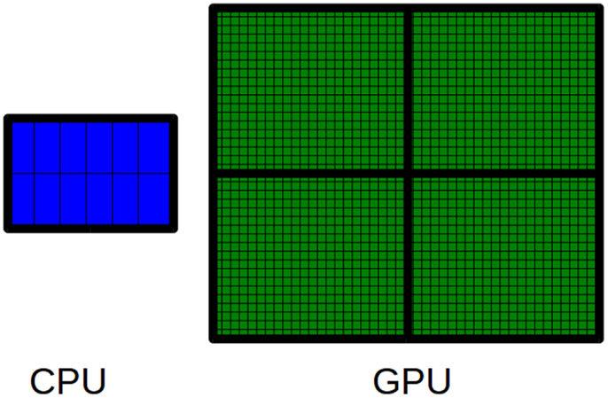
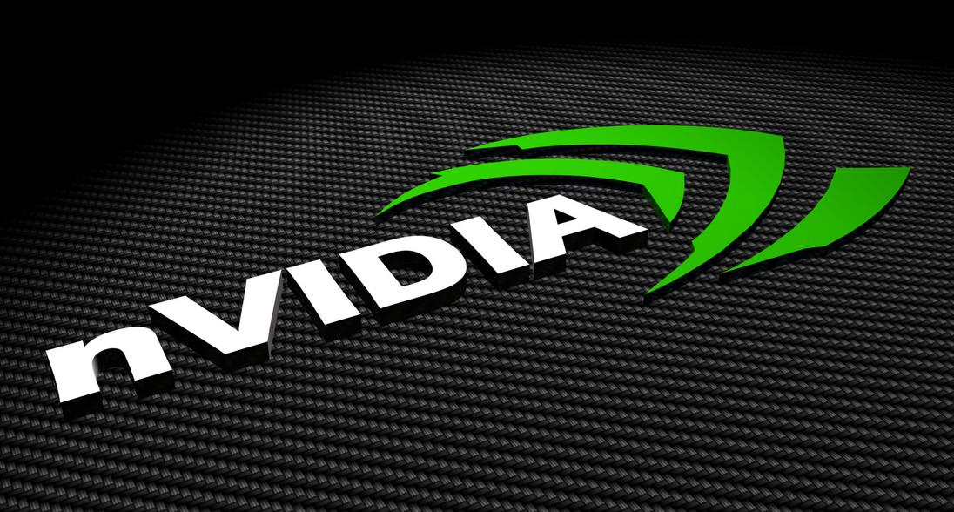
Procesor graficzny, inaczej GPU (ang. Graphics Processing Unit) – główna jednostka obliczeniowa znajdującą się w kartach graficznych.
Jako pierwsza tego terminu użyła firma Nvidia, wprowadzając na rynek karty graficzne GeForce 256 w 1999 roku. Głównym zadaniem GPU było wykonywanie obliczeń potrzebnych do uzyskania grafiki 3D, co spowodowało uwolnienie głównego procesora (CPU) od konieczności wykonywania tego zadania.

Slide 7
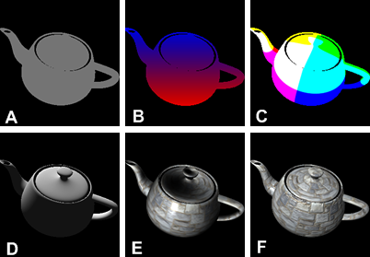
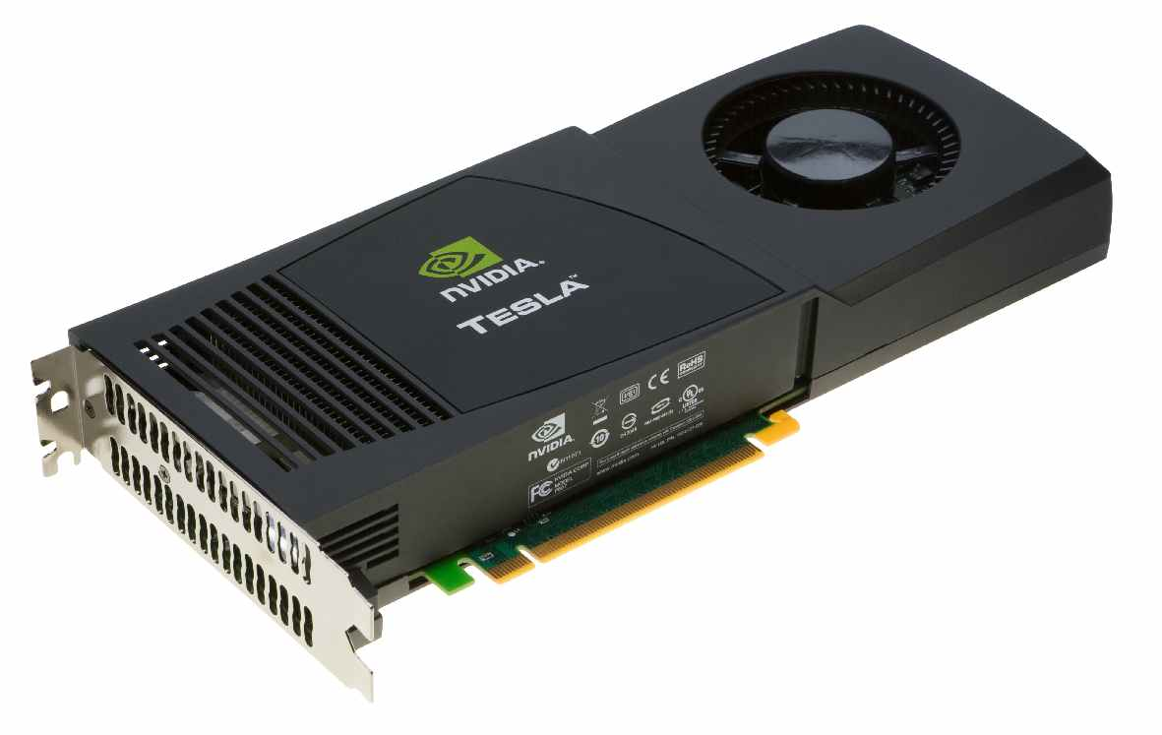
W nowych układach graficznych zrezygnowano ze sztywnego schematu obliczeń, dając użytkownikowi pewną ilość jednakowych "rdzeni", które może on sobie zaprogramować (przy pomocy shaderów*) do wyświetlania dowolnych efektów graficznych. Umożliwia to też wykorzystanie karty graficznej jako procesora ogólnego przeznaczenia (GPGPU), zdolnego do przeliczania dużych zbiorów uporządkowanych danych.
*Shader – krótki program komputerowy, który w grafice trójwymiarowej opisuje właściwości pikseli oraz wierzchołków

Slide 8
Film przedstawia różnicę między CPU a GPU
https://www.youtube.com/watch?v=-P28LKWTzrI

Slide 9
Rodzaje GPU
Oddzielne karty grafiki
Najbardziej zaawansowane procesory graficzne używane są obecnie w niezależnych urządzeniach, które nazywa się „dedykowanymi kartami graficznymi”. Takie karty montuje się na płytach głównych, za pomocą dedykowanych do takich zastosowań złącz jak PCI Express x16 lub starsze AGP charakteryzujących się odpowiednio dużą przepustowością transferu danych dla różnych kart. Procesory graficzne projektowane są do współpracy z pamięcią RAM znajdującą się na kartach graficznych (obecnie jest to wersja GDDR5). Dzięki technologiom CrossFire i SLI nowoczesne płyty główne pozwalają na współpracę wielu procesorów graficznych równocześnie na jednej platformie, zwiększając tym samym wydajność całego systemu.
Procesory zintegrowane
Rozwiązaniem stosowanym przez wielu producentów płyt głównych jest instalacja procesora graficznego zintegrowanego z chipsetem na mostku północnym lub bezpośrednio w APU. Jest to przede wszystkim tańsze rozwiązanie, gdyż wdrażane jest w trakcie produkcji samych płyt głównych i nie pochłania dodatkowych zasobów, ale zainstalowane w ten sposób układy graficzne charakteryzują się o wiele mniejszą wydajnością. Zintegrowane procesory graficzne wykorzystują pamięć RAM, przez co mogą zmniejszać możliwości operacyjne głównej jednostki CPU.

Slide 10
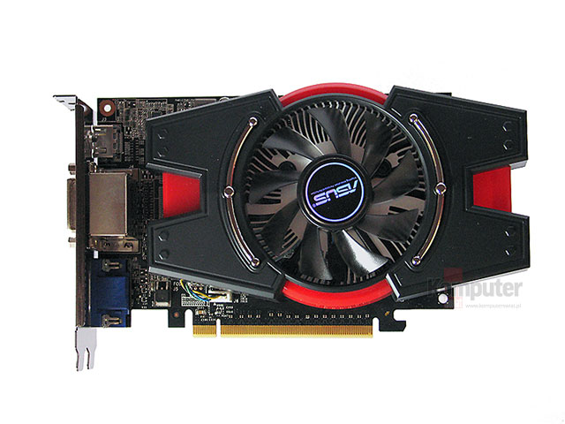
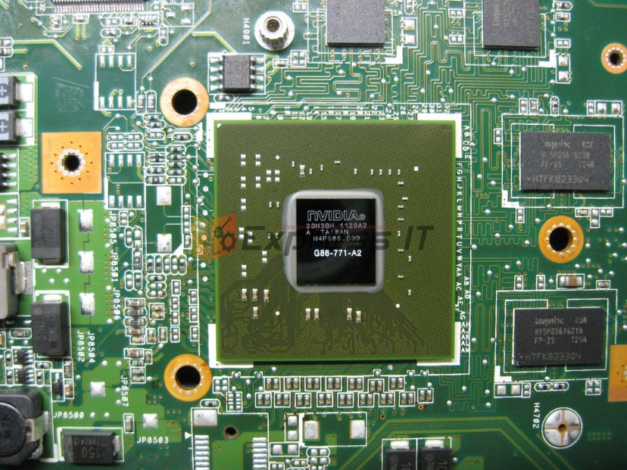
Typy procesorów karty graficznej
Dedykowane:
Zintegrowane:
procesory serii Radeon Graphics produkowane przez ATI technologies, marka AMD
procesory serii GeForce produkowane przez Nvidia
procesory marki Intel GMA
procesory firmy AMD

Slide 11
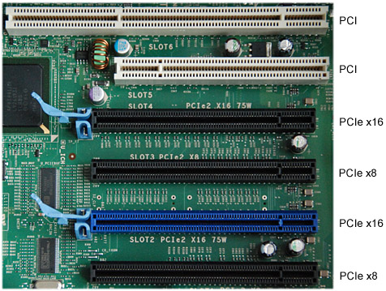
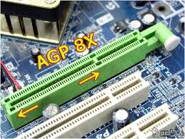
Rodzaje złącz kart graficznych
PCI Express (ang. Peripheral Component Interconnect Express), oficjalny skrót PCIe – połączenie Point-to-Point , służące do instalacji kart rozszerzeń na płycie głównej.
AGP (ang. Accelerated Graphics Port) zmodyfikowana magistrala PCI opracowana przez firmę Intel, zaprojektowana do obsługi kart graficznych.

Slide 12
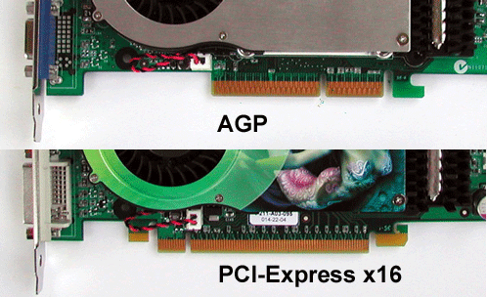
Technologia AGP pozwala na dość wydajną wymianę danych pomiędzy kartą graficzną i pamięcią RAM. AGP może pracować w kilku trybach:
Po kilkuletniej dominacji AGP jako jedynego interfejsu wydajnych kart graficznych na rynek została wprowadzona szeregowa magistrala PCI Express, która dość szybko wyparła AGP. Parametry charakteryzujące magistralę AGP:
- częstotliwość 66 MHz
szyna danych 32 bity
tryby pracy x1, x2, x4, x8
przepustowość od 266 MB/s lub 2133 MB/s
obsługa standardu Plug&Play*
*Plug and Play (z ang. podłącz i używaj) to termin używany na określenie zdolności komputera do pracy z urządzeniami peryferyjnymi zaraz po ich podłączeniu

Slide 13
W PCI Sygnał przesyłany jest za pomocą dwóch linii sygnałowych, po jednej w każdym kierunku, a transmisja może odbywać się w obie strony jednocześnie. Magistrala ta w zależności od wersji może mieć od 1 do 32 linii sygnałowych (każda ma dwie części - nadawczą i odbiorczą). Im dłuższe gniazdo magistrali, tym więcej ma linii sygnałowych. Zaletą PCIe jest możliwość połączenia dwóch (lub więcej) kart graficznych w dwóch gniazdach x16 do pracy współbieżnej, jako jedna, bardzo wydajna karta (SLI, CrossFireX).
Parametry PCIe są następujące:
- częstotliwość 100 MHz
- tryby pracy x1, x2, x4, x8, x16
- przepustowość (w obie strony) od 250 MB/s (x1) do 16000 MB/s (x16 w wersji 3.0)
- obsługa standardu Plug&Play

Slide 14
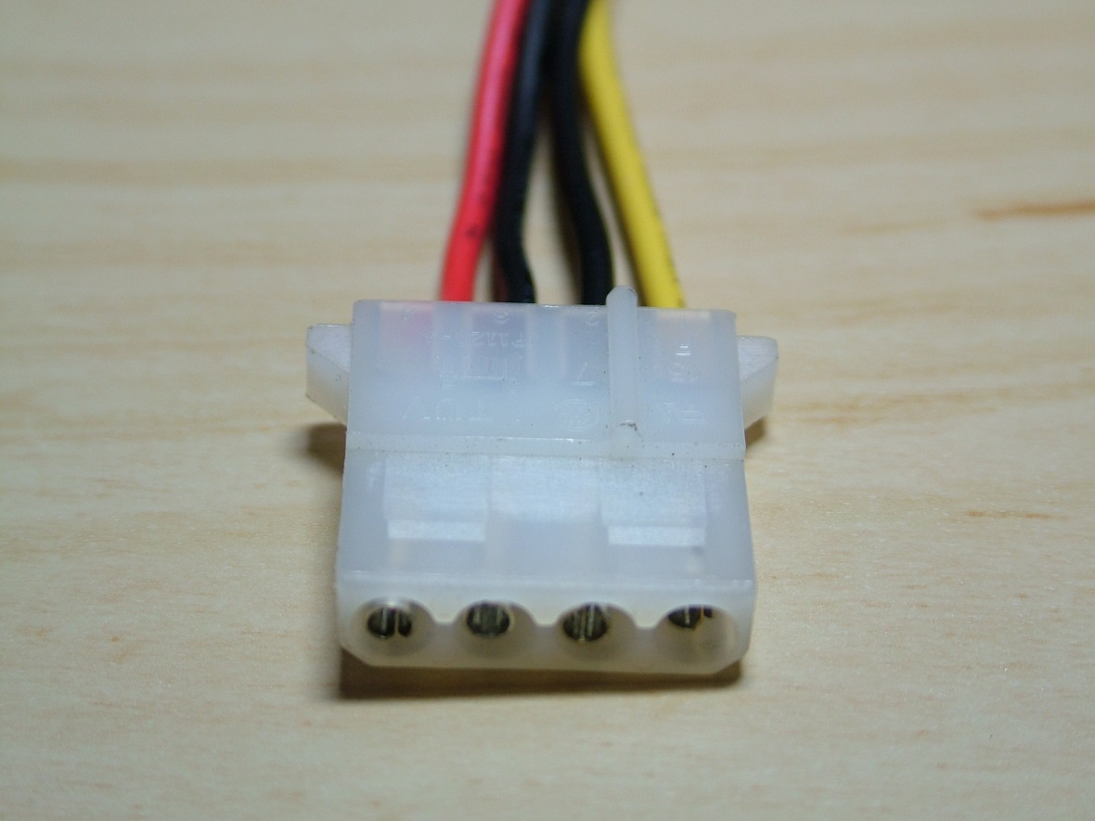
Zasilanie karty graficznej
Karta graficzna jest podstawowo zasilana z płyty głównej, a w kartach pobierających większą moc dodatkowo:
MOLEX - stosowane w starych kartach,
Złącza PCI-E - karty stosują wtyczki 6PIN i 8PIN, często wymagane jest podłączenie 2 wtyczek, zwykle 6+8 lub 8+8.
Karty posiadają też umieszczone złącza do wentylatorów, oświetlenia czy pomp wodnych, lecz są one fabrycznie podłączone.
Często na kartach umieszcza się podświetlane loga producenta. Zwykle za pomocą oprogramowania można zmieniać ich jasność, a czasem nawet kolor.
Złącze MOLEX

Slide 15
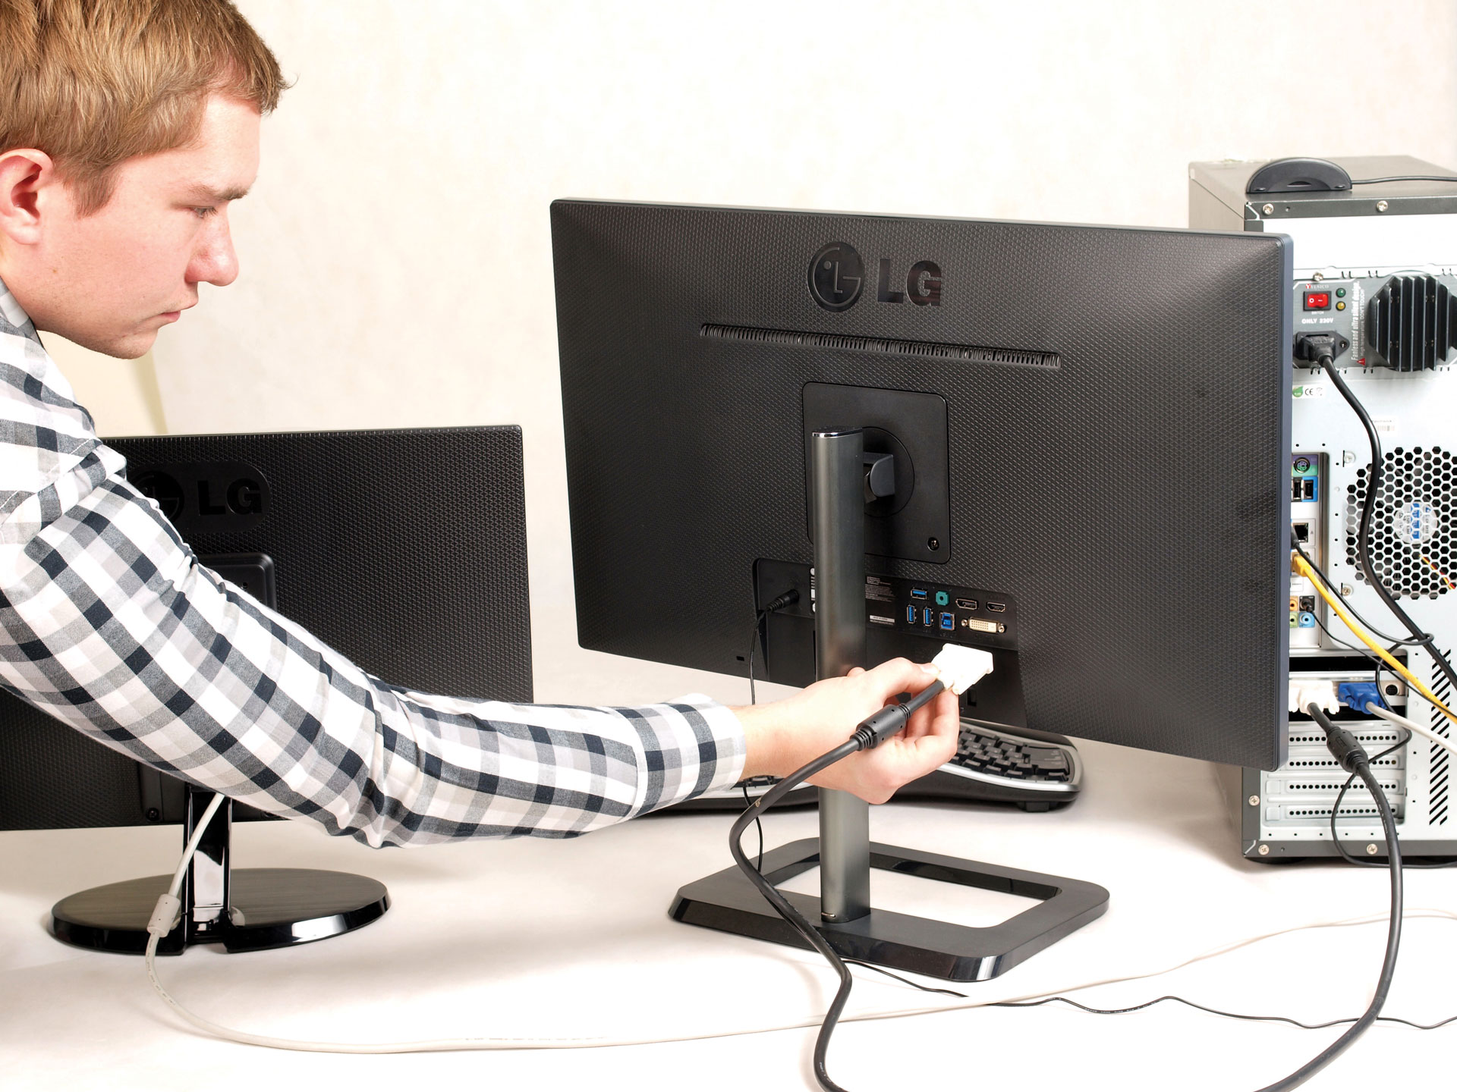
Podłączenie karty do monitora
Podłączenie karty graficznej do monitora może dobywać się przez zastosowanie różnych złącz. Najpopularniejsze z nich to:
-VGA
-HDMI
Stosowane są również złącza takie jak:
-DFP
-DVI
-P&D
-DisplayPort

Slide 16
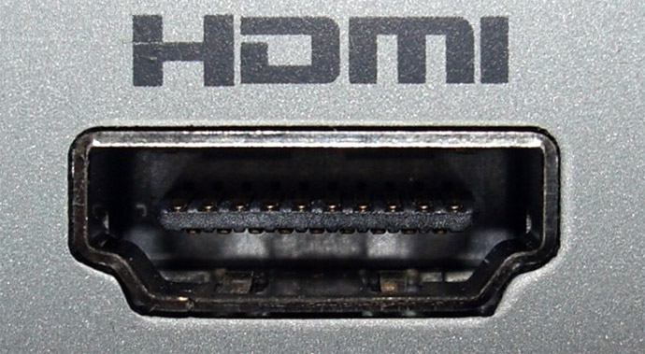
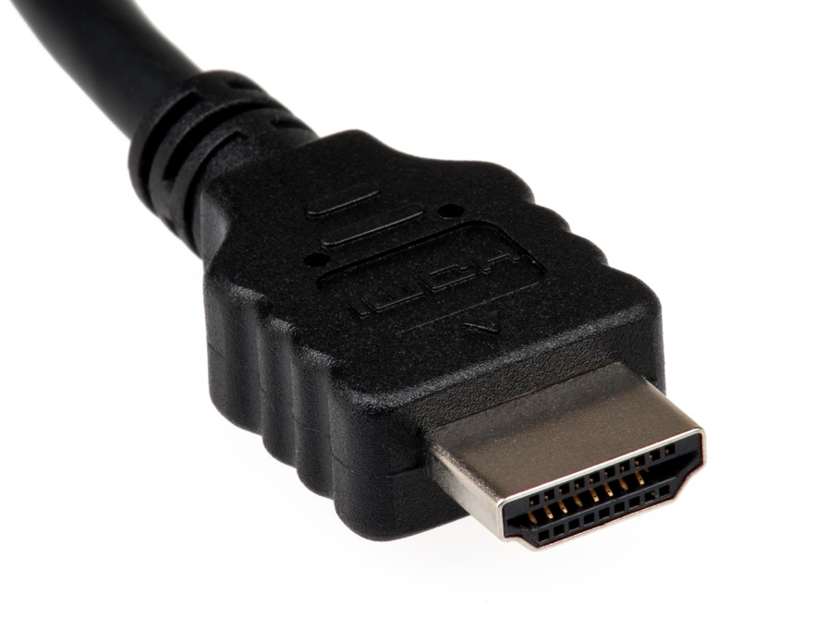
HDMI (ang. High Definition Multimedia Interface, multimedialny interfejs wysokiej rozdzielczości) – interfejs służący do przesyłania cyfrowego, nieskompresowanego sygnału audio i wideo.
HDMI pozwala łączyć ze sobą dowolne, zgodne ze standardem, urządzenia audio/wideo takie jak odtwarzacze DVD, Blu-ray, konsole gier komputery, monitory i telewizory cyfrowe. Dane wideo przesyłane są z wykorzystaniem technologii TMDS

Slide 17
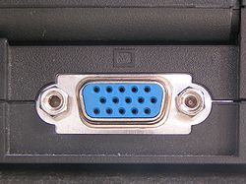
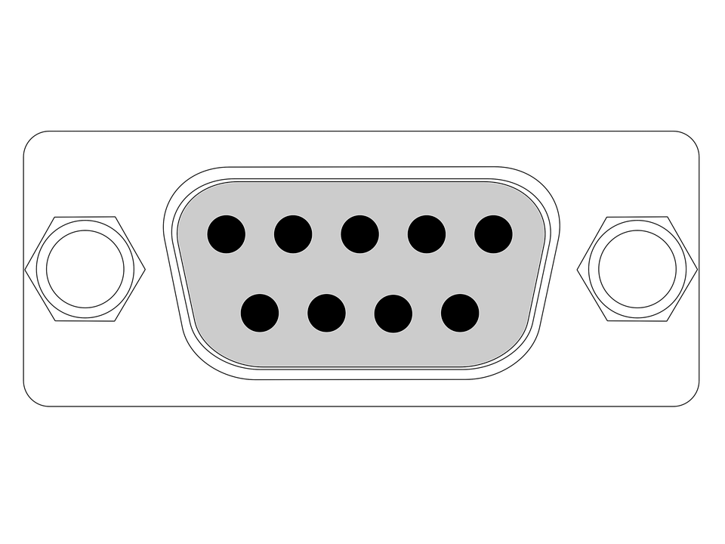
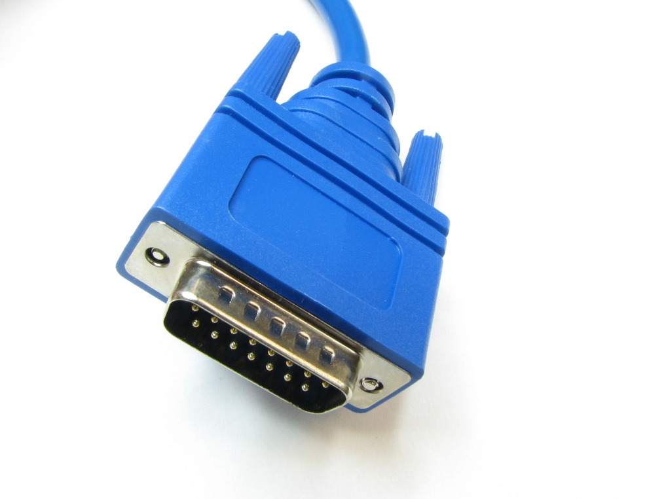
Złącze D-Sub, inaczej VGA. jest standardowym złączem analogowym, służącym do podłączania monitora lub telewizora do komputera.
Złącza VGA mają zwykle niebieską, plastikową obudowę oraz etykiety z kolorowymi oznaczeniami. Analogowe złącze, wykorzystywane jest w urządzeniach i zakończeniach przewodów do połączeń w transmisji sygnałów wizyjnych pomiędzy urządzeniami elektronicznymi. Standardowe złącza D-sub mają 9, 15, 25, 37, 50 lub 60 pinów.

Slide 18
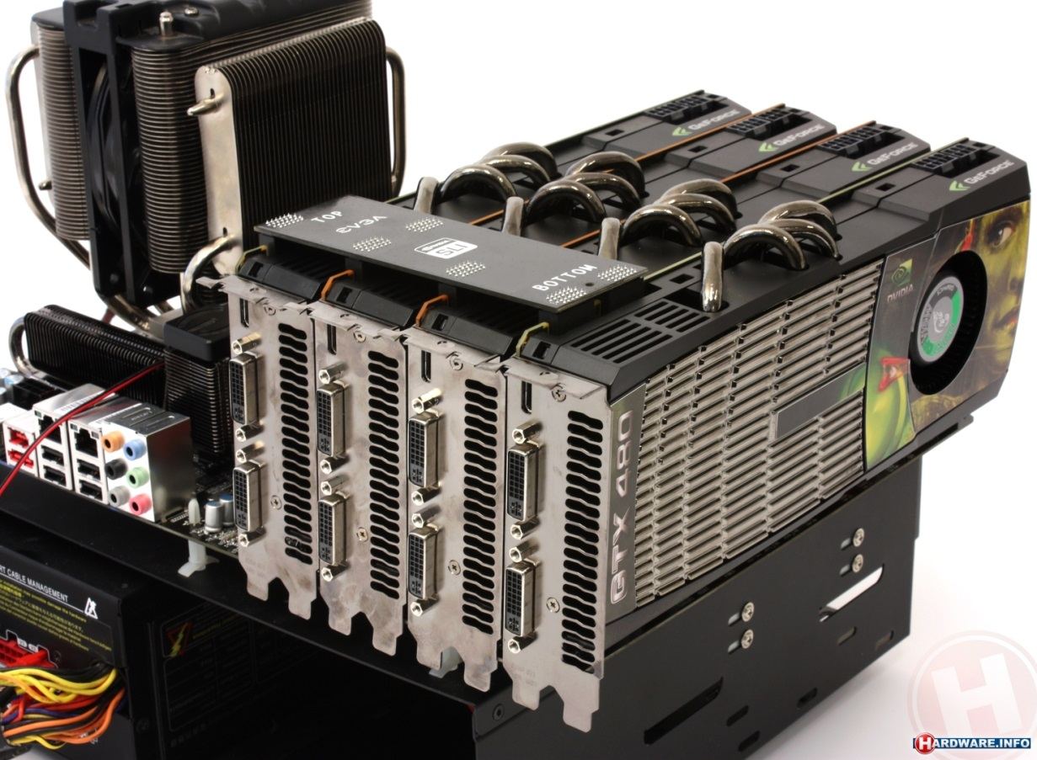
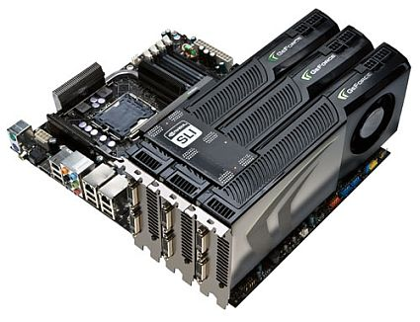
SLI (ang. Scan Line Interleave bądź Scalable Link Interface) – technologia pozwalająca na skorelowanie pracy dwóch, trzech lub czterech kart graficznych celem szybszego renderowania obrazu. SLI pozwala również na wyświetlanie obrazu na więcej niż dwóch monitorach. Została opracowana przez nVidię.

Slide 19
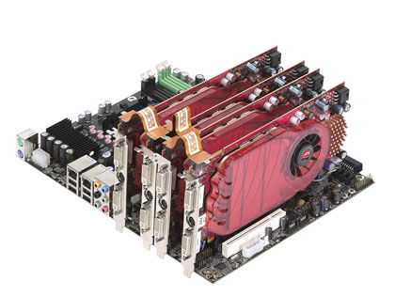
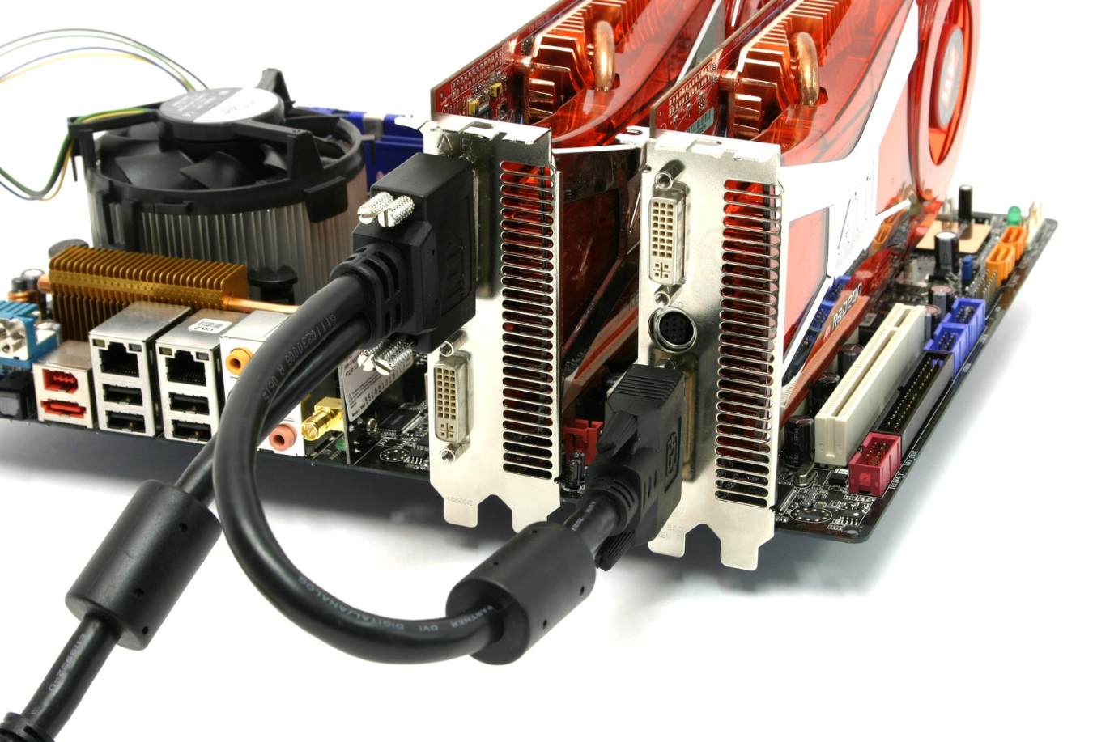
CrossFire, CrossFireX (dla platformy Spider) – marketingowa nazwa technologii graficznej opracowanej przez firmę ATI polegającej na łączeniu kart graficznych. W podwójnej konfiguracji dzieli ona obraz idący do pierwszej karty graficznej (master) tak, że mniej więcej połowa (w zależności od konfiguracji) trafia do karty wspomagającej (slave). Umożliwia to znaczne przyśpieszenia aplikacji 3D.
Powstała w konkurencji dla SLI

Slide 20
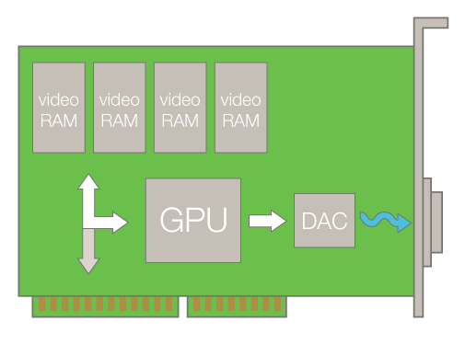
Jak powstaje obraz?
Sercem karty graficznej jest GPU. Układ ten działa podobnie do procesora czyli do CPU, ale wyposażony jest w szereg wyspecjalizowanych funkcji – instrukcji, których CPU nie posiada albo których obsługę trzeba wcześniej zaprogramować.
Pomiędzy programem komputerowym a kartą graficzną pośredniczy program sterujący. Dla platformy Windows jest to DirectX, wspomagający renderowanie grafiki dwu- i trójwymiarowej. Dostarczone przez niego informacje tłumaczone są na formę zrozumiałą dla karty graficznej. Zajmuje się tym sterownik grafiki

Slide 21
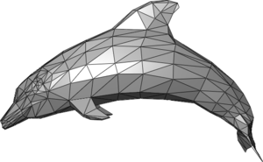
Pierwszym krokiem potoku graficznego są obliczenia wstępne wykonywane przez procesor wstępny, który rozpoznaje typ danych (wektory, obrazy, kod programu) i przygotowuje je do dalszej obróbki
W kolejnym kroku budowany jest obraz wyświetlany na ekranie. Składa się on z trójwymiarowych brył, z których każda składa się z trójkątów. Im ich więcej tym dokładniej odwzorowany jest jej kształt. Do tak wstępnie zbudowanego obiektu zabierają się shadery. W zależności od zamierzonego efektu może to być Pixel Shader odpowiadający za zmiany powierzchni i koloru obiektów, uwzględniając przy tym oświetlenie, odbicia i cienie.

Slide 22
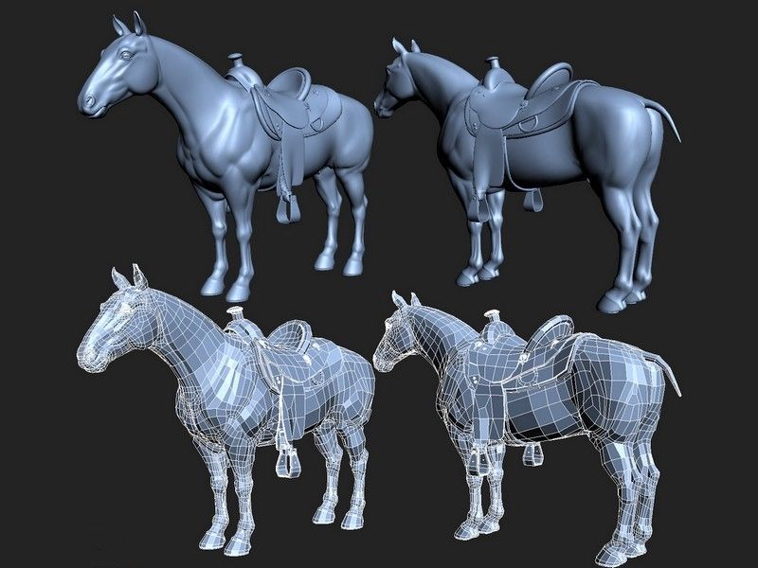
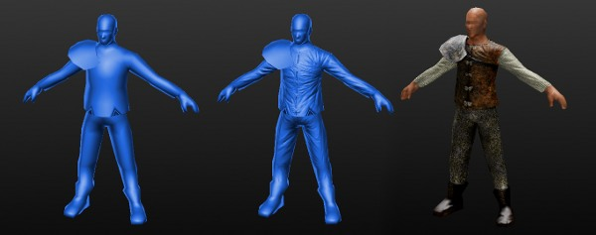
Vertex Shader z kolei oblicza pozycję obiektów dbając przy okazji o właściwe oświetlenie natomiast Geometry Shader dba o właściwe odwzorowanie geometrii w zależności od tego jak obiekt się porusza i jak daleko od kamery się znajduje. Pixel Shader i Vertex Shader nadają także obiektom subtelne struktury zwiększające realizm wyświetlanej grafiki, takie jak np. drobne załamania faktury stroju wygenerowanej wcześniej postaci.
Na tak dokładnie zbudowany obiekt nakładane są tekstury. Odpowiada za to jednostka teksturująca. Po zakończeniu mapowania tekstur, bo tak dokładnie nazywa się ten proces, obraz wędruje do procesora operacji rastrowych, gdzie obraz jest powiększany do zadanej rozdzielczości. W tym miejscu przydaje się antyaliasing rozpoznający i wygładzający krawędzie obiektów. Tak stworzony obraz trafia do bufora ramki a stamtąd, po odpowiednim przetworzeniu – prosto na ekran.

Slide 23
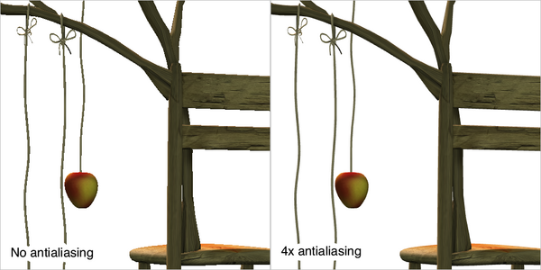
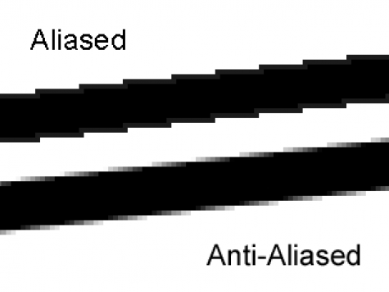
Proces ten powtarzany jest dla każdej klatki obrazu. Wymaga to ogromnych nakładów mocy obliczeniowej – ludzkie oko odbiera ruch jako płynny od 25 klatek na sekundę a największy realizm osiąga się przy 60 klatkach na sekundę.
W najnowszych generacjach kart graficznych Vertex Shader, Pixel Shader oraz Geometry Shader były osobnymi blokami obliczeniowymi. W aktualnych generacjach GPU stosuje się nieco inne rozwiązanie. Ich funkcje realizowane są w jednym bloku ale współczesne karty takich bloków, nazywanych rdzeniami wykorzystują setki a czasami tysiące – np. jedna z najmocniejszych dostępnych aktualnie kart, GeForce GTX Titan X dysponuje aż 3072 jednostkami CUDA (Compute Unified Device Architecture).

Slide 24
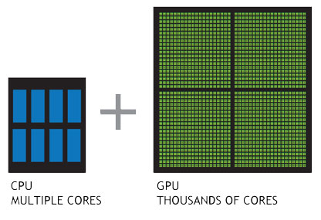
Nie tylko grafika
Wielordzeniowa architektura współczesnych kart graficznych opiera się na wyposażeniu ich w jednostki, które nie są wysoko wyspecjalizowane za to potrafią wykonywać wiele różnych obliczeń. Mają one często ogromne moce obliczeniowe, wielokrotnie przewyższające moc CPU, z którymi współpracują. Widać to wyraźnie na przykładzie procesorów Intel Core i7, które w 2010 roku osiągały ok. 50 miliardów operacji na sekundę tymczasem współczesna im karta graficzna GeForce GTX 285 wykonywała ich aż bilion. Nic dziwnego więc, że karty wykorzystuje się także do innych zadań niż samo generowanie grafiki. Umożliwiają to technologie Stream (ATI, obecnie AMD) oraz NVIDIA CUDA. GPGPU (general-purpose computing on graphics processing units) polega na tym, że nieobciążone shadery udostępniane są do wykonywania zadań takich jak wspieranie procesora w przeliczaniu filmów wideo czy wykonywania dodatkowych obliczeń w grach komputerowych. Z tych nietypowych możliwości współczesnych GPU korzysta wiele aplikacji obecnych w naszych domach – np. Adobe Photoshop wykorzystuje je do przyspieszania operacji na dużych obrazach bitmapowych a także do zmiany rozmiaru i obszaru pola roboczego.

Slide 25
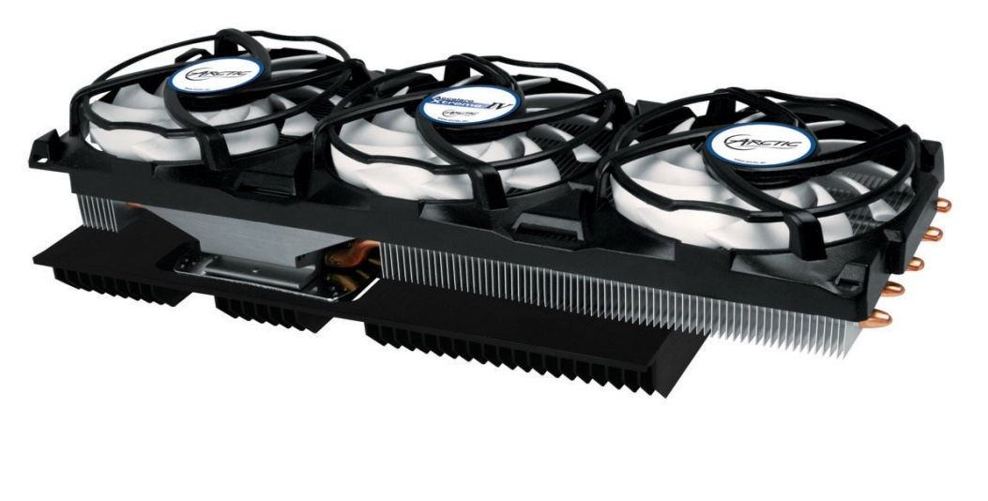
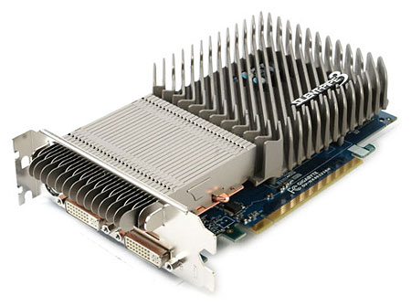
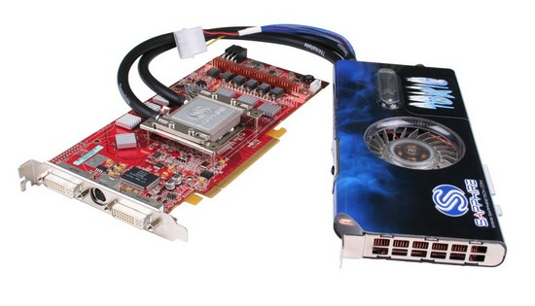
Chłodzenie
Większość kart graficznych do poprawnego działania potrzebuje układu chłodzenia. Najwięcej ciepła wytwarza GPU, dlatego stosuje się:
Chłodzenie pasywne - poprzez montaż radiatora, zwykle o dużej powierzchni, w starych kartach nie stosowano dodatkowych radiatorów. Stosowane w prostych kartach.
Chłodzenie aktywne powietrzem - poprzez montaż wentylatora(ów) na radiatorze. Dawniej montowano niewielkie i głośne wentylatory, obecnie montuje się szerokie, wolnoobrotowe generujące niewiele hałasu. Obecnie stosuje zazwyczaj się 2 lub 3 wentylatory, a karty umożliwiają regulację ich prędkości.
Chłodzenie wodne - w kartach o dużej emisji ciepła montuje się układ chłodzenia wodą. Producenci wykonują je w identyczny sposób co chłodzenie procesora. W autorskich chłodzeniach wodnych całego komputera, mocuje się blok wodny na sam rdzeń GPU lub całą kartę (RAM i zasilanie).
Chłodzenie aktywne
Chłodzenie wodne
Chłodzenie pasywne

